Slide 1
边缘检测

Slide 2
CONTENT
01
基本概述
03
示例分析
认识何为边缘检测。
简要分析边缘检测。
02
检测方法
04
总结阐述
介绍边缘检测的方法。
对边缘检测做简单总结。

Slide 3
基本概述
01
认识何为边缘检测

Slide 4

基本概述
边缘检测是图像处理和计算机视觉中的基本问题，边缘检测的目的是标识数字图像中亮度变化明显的点。图像属性中的显著变化通常反映了属性的重要事件和变化。
这些包括：
（i）深度上的不连续；
（ii）表面方向不连续；
（iii）物质属性变化；
（iv）场景照明变化 ；
边缘检测是图像处理和计算机视觉中，尤其是特征提取中的一个研究领域。

Slide 5
检测方法
02
介绍边缘检测的方法。

Slide 6
检测方法
Step 1
计算边缘强度， 通常用一阶导数表示， 例如梯度模
Step 1
由图像得到的二阶导数
Step 2
基于搜索
基于零交叉
用计算估计边缘的局部方向， 通常采用梯度的方向
Step 2
找到二阶导数的零交叉点来定位边缘
Step 3
利用梯度方向找到局部梯度模的最大值

Slide 7
检测方法
算子分类
一阶
二阶
Roberts算子
Prewitt算子
Sobel算子
Kirsch算子
罗盘算子
Canny算子
Laplacian算子

Slide 8
示例分析
03
简要分析边缘检测

Slide 9

示例分析
如果将边缘认为是一定数量点亮度发生变化的地方，那么边缘检测大体上就是计算这个亮度变化的导数。为简化起见，我们可以先在一维空间分析边缘检测。在这个例子中，我们的数据是一行不同点亮度的数据。例如，在下面的1维数据中我们可以直观地说在第4与第5个点之间有一个边界：
利用阈值来确定哪里是边缘位置：
阈值越低，能够检测出的边线越多，结果也就越容易受到图片噪声的影响，并且越容易从图像中挑出不相关的特性。与此相反，一个高的阈值将会遗失细的或者短的线段。

Slide 10

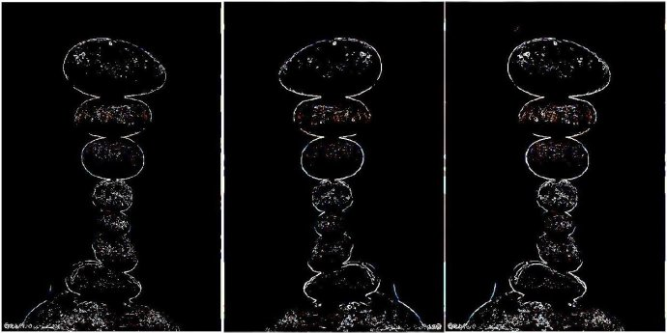
示例分析
对此图分别使用Roberts算子、Prewitt算子、Sobel 算子，得到理想的边缘特性分别如下，对应的阀值分别为：0.3、0.9、1.1

Slide 11
示例分析
滤波
1
边缘检测算法主要是基于图像强度的一阶和二阶导数，但导数的计算对噪声很敏感，因此必须使用滤波器来改善与噪声有关的边缘检测器的性能。需要指出，大多数滤波器在降低噪声的同时也导致了边缘强度的损失，因此，增强边缘和降低噪声之间需要折中。
增强
2
增强边缘的基础是确定图像各点邻域强度的变化值。增强算法可以将邻域(或局部)强度值有显著变化的点突显出来。边缘增强一般是通过计算梯度幅值来完成的。
关键要素
检测
3
在图像中有许多点的梯度幅值比较大，而这些点在特定的应用领域中并不都是边缘，所以应该用某种方法来确定哪些点是边缘点。最简单的边缘检测判据是梯度幅值阈值判据。
定位
4
如果某一应用场合要求确定边缘位置，则边缘的位置可在子像素分辨率上来估计，边缘的方位也可以被估计出来。在边缘检测算法中，前三个步骤用得十分普遍。这是因为大多数场合下，仅仅需要边缘检测器指出边缘出现在图像某一像素点的附近，而没有必要指出边缘的精确位置或方向。

Slide 12
示例分析
一个常用的这种方法是带有滞后作用的阈值选择。这个方法使用不同的阈值去寻找边缘。首先使用一个阈值上限去寻找边线开始的地方。一旦找到了一个开始点，我们在图像上逐点跟踪边缘路径，当大于门槛下限时一直纪录边缘位置，直到数值小于下限之后才停止纪录。这种方法假设边缘是连续的界线，并且我们能够跟踪前面所看到的边缘的模糊部分，而不会将图像中的噪声点标记为边缘。

Slide 13
总结阐述
04
对边缘检测做简单总结

Slide 14
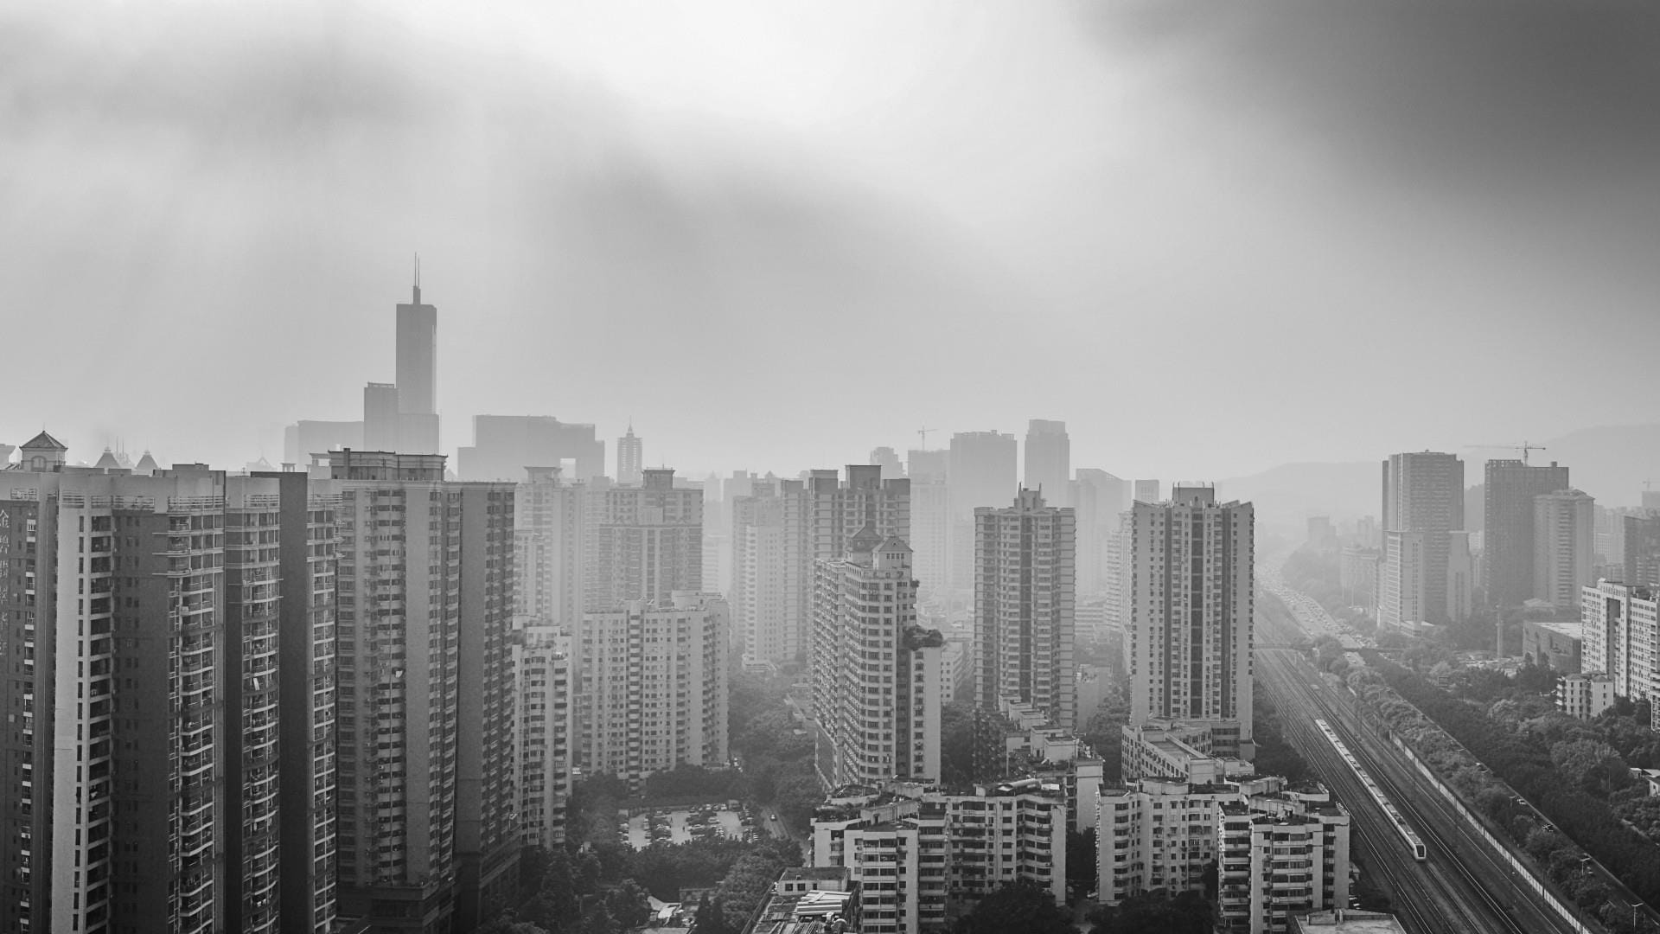
总结阐述
除非场景中的物体非常简单并且照明条件得到了很好的控制，否则确定一个用来判断两个相邻点之间有多大的亮度变化才算是有边界的阈值，并不是一件容易的事。实际上，这也是为什么边缘检测不是一个微不足道问题的原因之一。
所谓边缘是指其周围像素灰度急剧变化的那些象素的集合，它是图像最基本的特征。边缘存在于目标、背景和区域之间，所以，它是图像分割所依赖的最重要的依据。由于边缘是位置的标志，对灰度的变化不敏感，,因此，边缘也是图像匹配的重要的特征。
边缘检测
边缘检测和区域划分是图像分割的两种不同的方法，二者具有相互补充的特点。在边缘检测中，是提取图像中不连续部分的特征，根据闭合的边缘确定区域。而在区域划分中，是把图像分割成特征相同的区域，区域之间的边界就是边缘。由于边缘检测方法不需要将图像逐个像素地分割，因此更适合大图像的分割。
边缘大致可以分为两种，一种是阶跃状边缘，边缘两边像素的灰度值明显不同；另一种为屋顶状边缘，边缘处于灰度值由小到大再到小的变化转折点处。 ^{[5]} 边缘检测的主要工具是边缘检测模板。

Slide 15
Thanks

